Slide 1

HOOPSARCHIVE
Enrique Gómez Gascón 2n de DAM Projecte Final de Cicle

Slide 2
Que és hoopsArchive?
HoopsArchive és una aplicació en la que es poden consultar registres de classificacions i estadístiques de diferents temporades històriques de la NBA.

Slide 3
D’on sorgeix?
Açò naix de mi com a fanàtic de la basquet i la NBA doncs sempre em pareix tindre aquest tipus d’informació a l’abast de la mà i no tindre que rebuscar informació per diferents llocs.

Slide 4





Tecnologies

Slide 5
BASE DE DADES

Slide 6
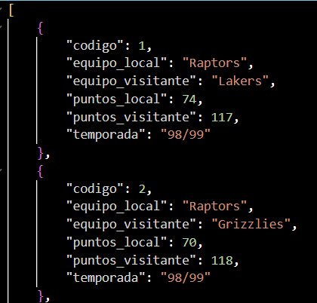
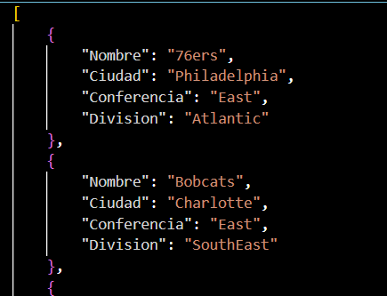
BASE dE DADES
Ací tenim exemples de documents de 2 de les col·leccions utilitzades.

Slide 7
API

Slide 8
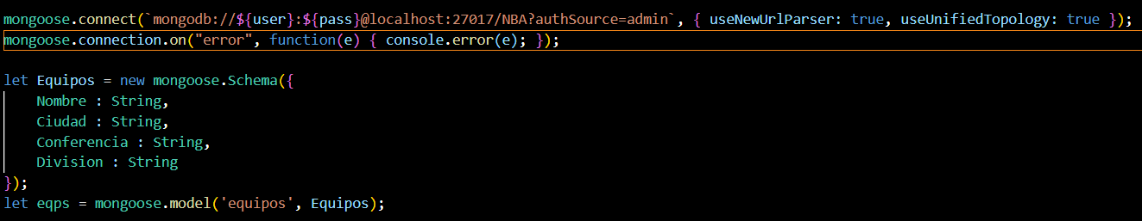
API
L’API està dissenyada en NodeJS amb connexió a MongoDB per a extraure les dades a mostrar en la app.

Slide 9
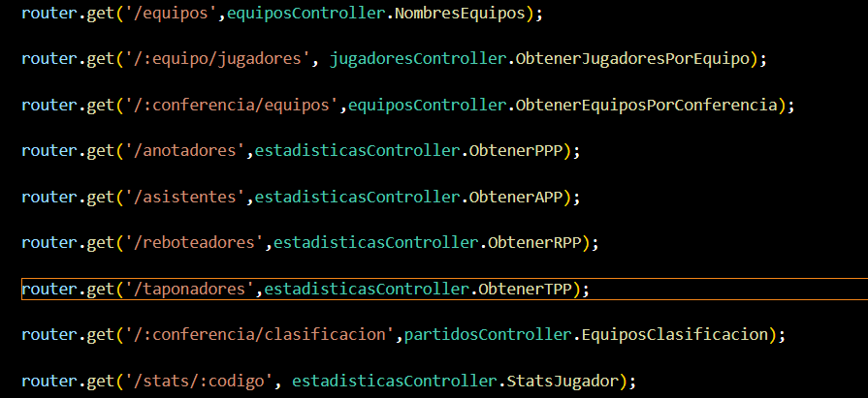
aPI
Després tenim les rutes definides per a accedir als diferents mètodes i recuperar les dades

Slide 10
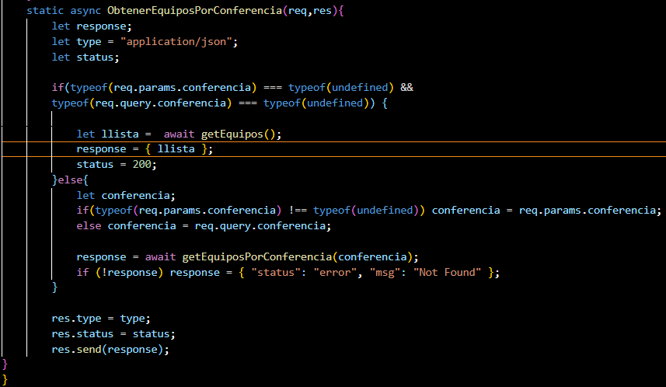
API
Per últim estes rutes criden als controladors.
Exemple:
I aquestes criden a la consulta pertinent.

Slide 12
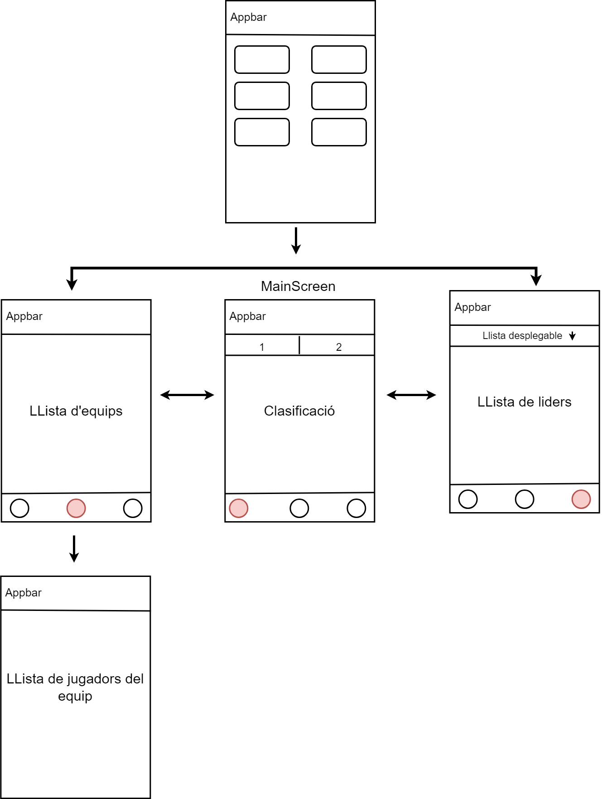
FLutter

Slide 13
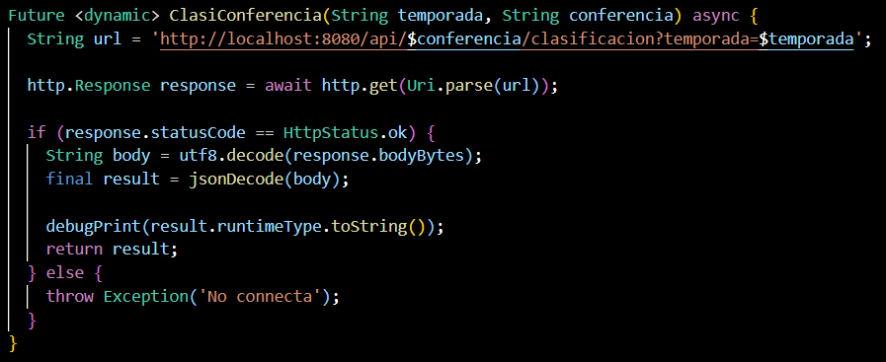
FLutter
Ara podem passar al front on comencem definint les crides a la API que utilitzarem.
Exemple:

Slide 14
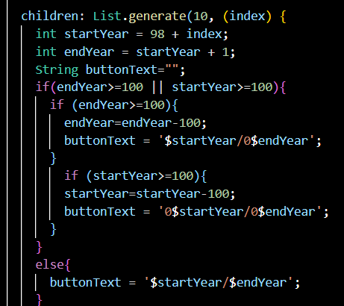
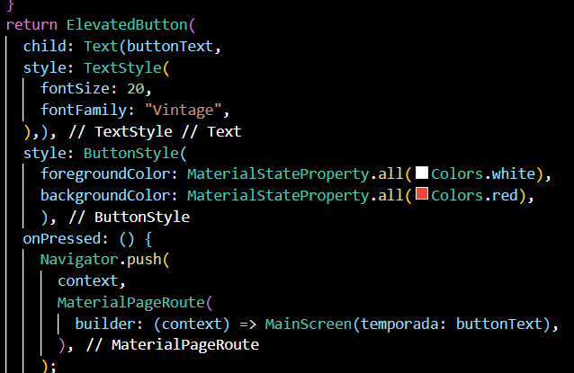
FLutter
El següent es la pagina de selecció de temporada
la qual esta formada per una llista amb les disponibles.

Slide 15
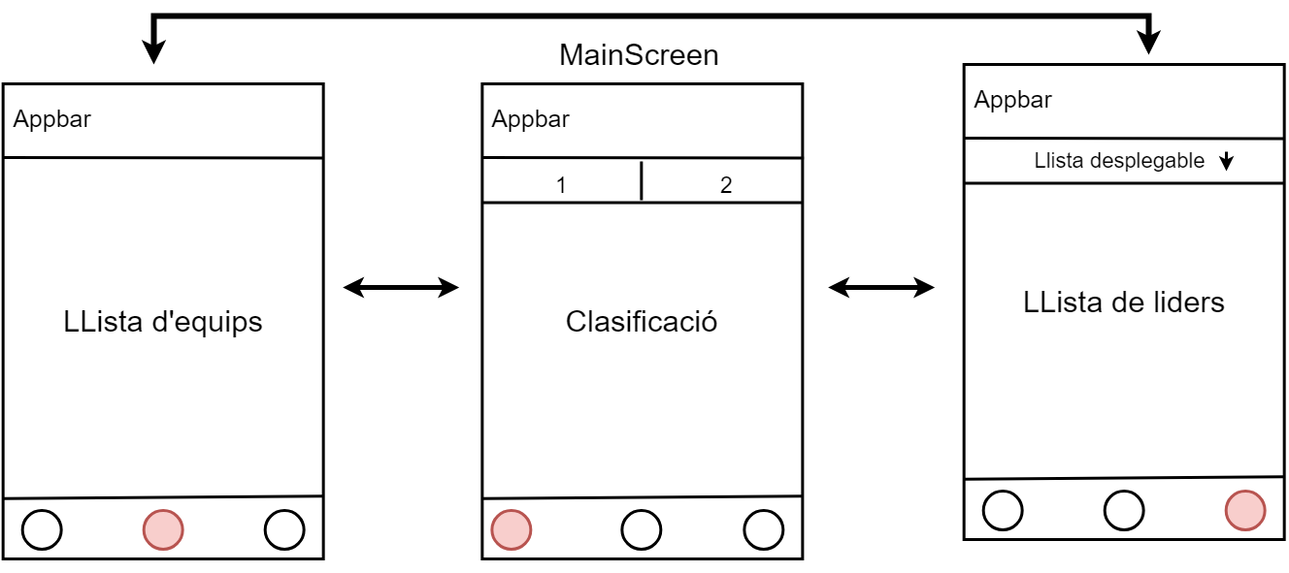
FLutter
Amb açò ens movem a la pantalla principal amb les 3 pestanyes amb 3 llistes diferents:
Classificació, Equips i Líders.

Slide 16
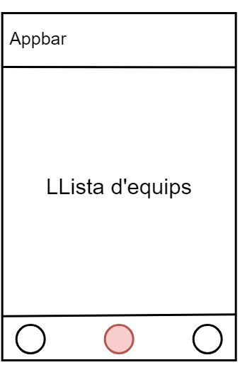
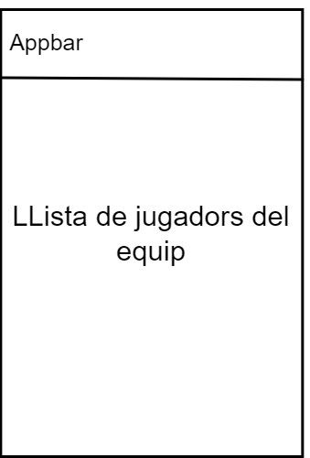
FLutter
Després des de la pestanya d’equips podrem entrar a la informació dels jugadors de cadascun.

Slide 17
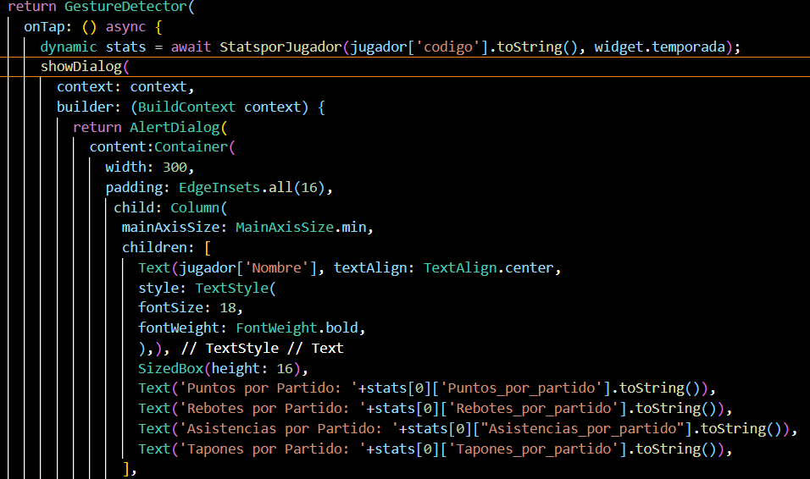
FLutter
Una volta en els jugadors per a mostrar tota la informació farem click sobre el que vulguem.

Slide 18
PROVA

Slide 19
dIFICULTATS
Consultes
Tractament de diferents tipus de dades.
Instal·lació en dispositiu mòbil.

Slide 20
TREBALLS FUTURS

